Slide 1

人権を基盤とした研修プログラム
～教務園務担当者編～
Notes:
〔登壇、会場を見渡し一拍〕
もし、皆さんが一番信頼している同僚が、子供に性的な加害をしていたら――気づけるでしょうか。
〔3秒、本当に沈黙〕
重い問いで、すみません。でも今日の10分は、この問いに「はい、気づける」と言える学校をつくるための時間です。指導主事の紺多章一郎です。よろしくお願いします。

Slide 2
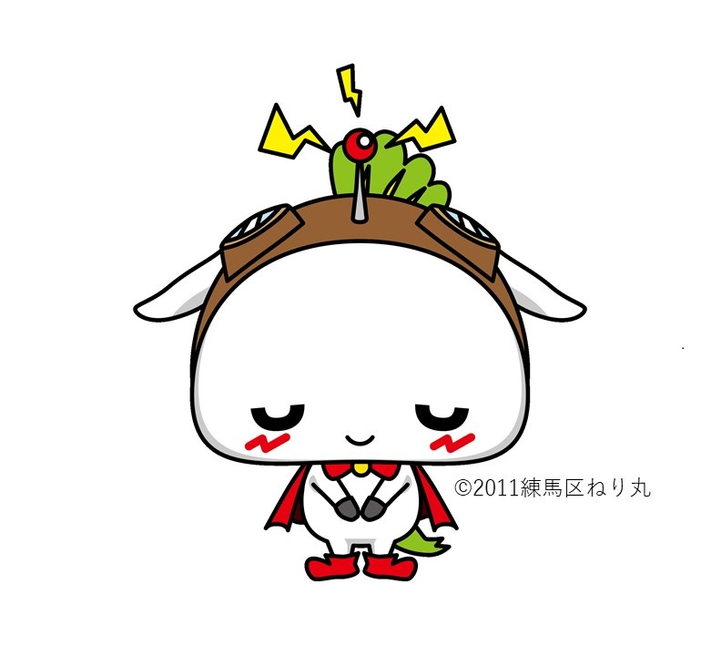
教務園務担当者の役割
〇教育課程への位置付け
〇計画に基づいた教育活動の確実な実施
〇教職員による共通理解・共通実践
〇教職員に対する指導・助言
〇児童生徒や保護者への働きかけ
Notes:
なぜ、校長でも生活指導主任でもなく、“教務”の皆さんに話すのか。性暴力の防止は、教育課程への位置付け、確実な実施、共通理解、指導・助言、保護者への働きかけ――皆さんの五つの役割すべてに関わるからです。「年間計画のどこに一コマ入れるか」を決められるのは、皆さんだけ。 生活指導だけの問題ではありません。
皆さんの学校では今、どんな取組をしていますか。頭の片隅で探しながら、聞いてください。

Slide 3
教職員による幼児児童生徒への 性暴力等の防止について
2025年（令和7年）4月14日
人権を基盤とした研修プログラム 校園長対象研修会
上智大学総合人間科学部心理学科 准教授
齋藤梓 （臨床心理士、公認心理師、Ph.D）
Notes:
ここからの内容は、上智大学・齋藤梓（さいとう・あずさ）准教授の講義がもとです。性暴力被害の現場に長く向き合ってこられた研究者で、実際の被害から分かったこと。校園長研修の要点を、私からお伝えします。

Slide 4
どれが暴力？
Aさんは、Bさんを、グーでなぐりました。
＜からだの暴力＞
Aさんは、Bさんを、どなりました。
＜こころの暴力＞
Aさんは、Bさんがいいよと言っていないのに、Bさんのおしりをさわりました。
＜性暴力＞
Aさんは、Bさんがいやだと言ったのに、Bさんの着がえをのぞきました。
＜性暴力＞
「人権を基盤とした研修プログラム 校園長対象研修会」
上智大学総合人間科学部心理学科 准教授 齋藤梓 （202６）
Notes:
ここで一問、子供にも使える問いです。殴る。どなる。いいよと言われていないのに、おしりを触る。いやだと言われたのに、着替えをのぞく。――この中で、“暴力”はどれでしょう。
〔3〜5秒、本当に沈黙。客席を見回す〕
正解は、ぜんぶ、です。 からだの暴力、こころの暴力、そして性暴力。性暴力も、暴力の一つ。 まず大人が、ここをそろえておきたいんです。

Slide 5
「性暴力」は女の子だけにおこるもの？
「性暴力」は、男の子にもおきます。
「女のくせに」「男なのに」という考え方が
暴力のきっかけとなることがあります！
女の子は大人しくあるべきだ
言うこと聞かない女の子には乱暴をしてもいい
男の子は男の子らしく 強くなければいけない
弱そうな男の子だから いじめていい
女の子は男の子が好きなものでしょう？
女の子が女を好きだなんて おかしい
「人権を基盤とした研修プログラム 校園長対象研修会」
上智大学総合人間科学部心理学科 准教授 齋藤梓 （202６）
Notes:
もう一つ、思い込みを。性暴力は女の子だけ、ではありません。男の子にも、すべての性別の子に起こります。怖いのは「女のくせに」「男なのに」という考え方。この無意識の決めつけが、暴力の入口になります。無意識だからこそ、自分では気づけない。ここが厄介なんです。

Slide 6
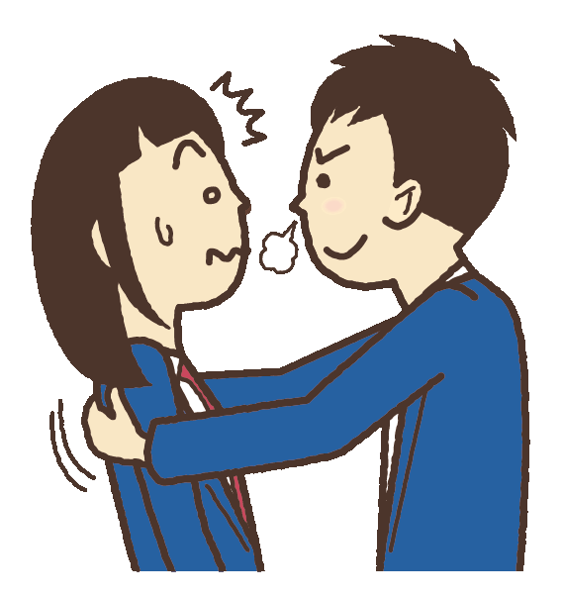
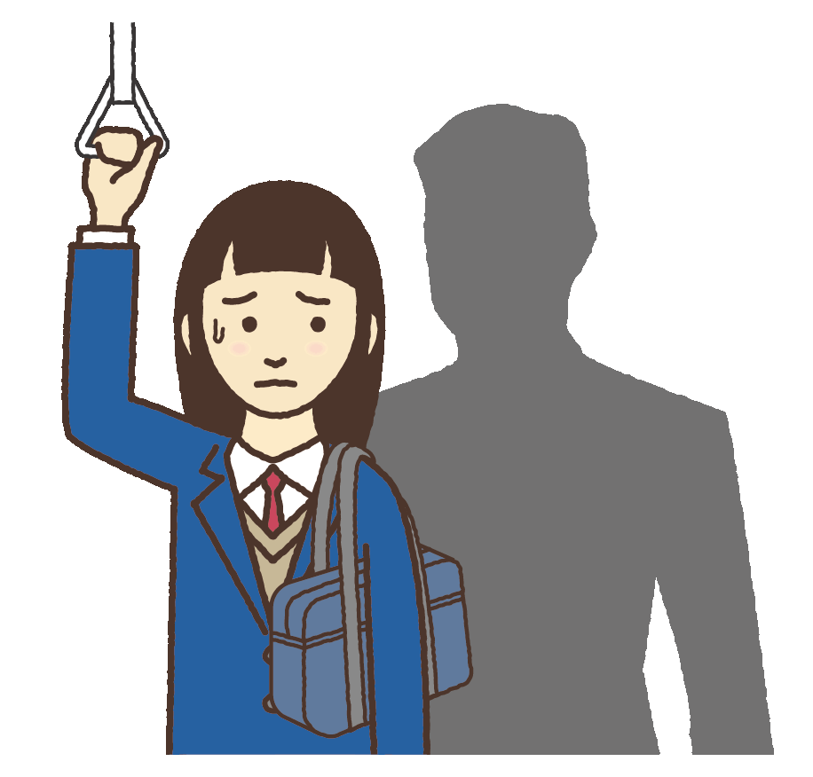
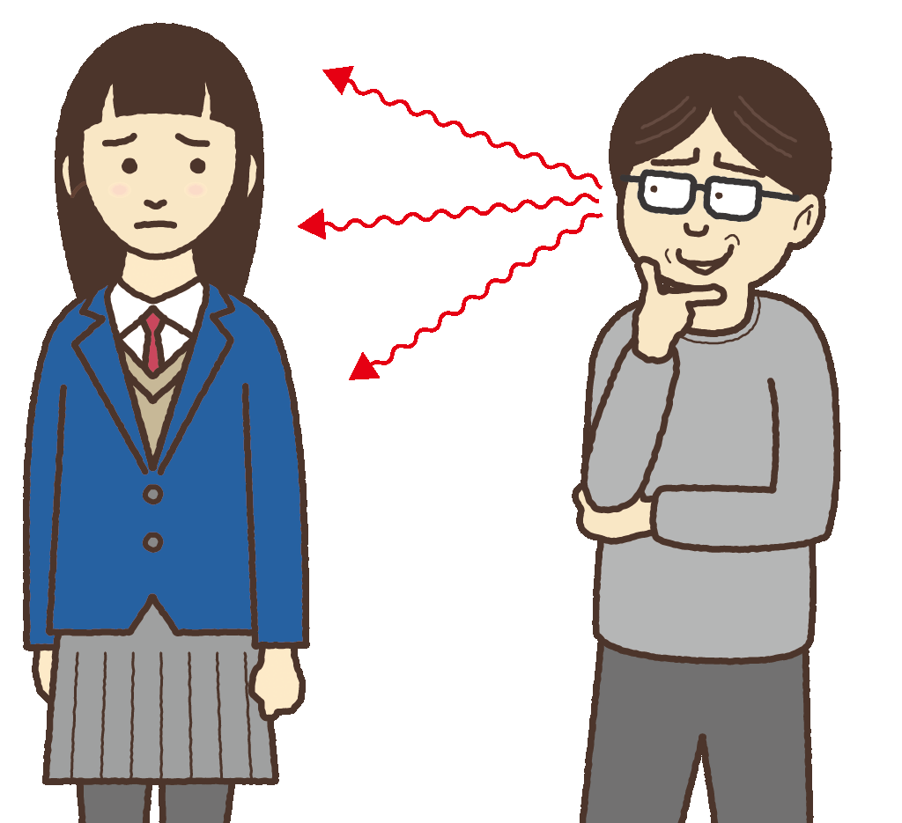
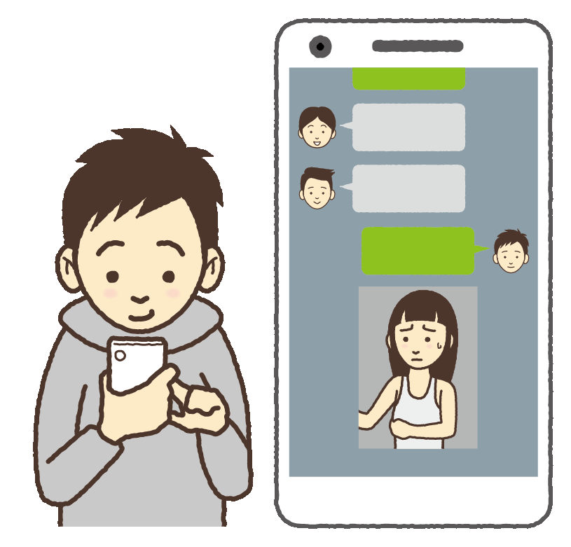
性暴力とは？
性暴力とは、あなたが望まない性的な行為のことです。
相手が恋人や家族、顔見知りだったとしても、あなたが望まない性的な行為はすべて 性暴力です。
相手がいやがっているのに、性的な言葉を言ったり、体を触ったり、見せつけたり するなど、性的な言葉や行動で人を傷つけることは性暴力です。
体に触る暴力だけが性暴力ではありません。
性別にかかわらず被害にあいます。
体に触る性暴力
体に触らない性暴力
悪いのは加害者です。
被害にあった人は悪くありません。
どんな理由があっても性暴力は決して許されません。
「人権を基盤とした研修プログラム 校園長対象研修会」
上智大学総合人間科学部心理学科 准教授 齋藤梓 （202６）
6
Notes:
性暴力とは、本人が望まない性的な行為のすべて。相手が恋人でも家族でも関係ありません。言葉で言う、見せつける――触らない性暴力もあります。そして、今日いちばん覚えて帰ってほしい一言。
〔一拍おく〕
悪いのは、加害者です。被害に遭った人は、悪くない。 どんな理由があっても、性暴力は許されません。

Slide 7
性暴力は、被害に遭った子供にどのような影響を与えるか
トラウマ反応（身体の反応 や情緒的反応）
PTSDや摂食障害、うつ、自傷、自殺企図等のリスク増加
一見問題に見える行動や依存、早期の性行動など
境界線の揺らぎや脆弱性
自分や他人、世界への信頼が築けない
個人の尊厳を著しく傷つける行為であり
心身に深刻な影響を与えるだけではなく
健全な発達を阻害する
人権の侵害であるということ
「人権を基盤とした研修プログラム 校園長対象研修会」
上智大学総合人間科学部心理学科 准教授 齋藤梓 （202６）
Notes:
性暴力は、子供の尊厳を深く傷つける、重大な人権侵害です。トラウマ反応やうつ、自傷――やっかいなのは、それが“問題行動”の顔をして現れること。「困った子は、困っている子かもしれない」。 この視点を、どうか持っていてください。傷は、何年も続きます。

Slide 8
加害は、どのようなプロセスで発生するのか？
例）性的手なずけ（Winters et al.,2021）
加害できそうな子供を探す
子供に近づき、他の人から隔離する
子供や子供の周りの大人と信頼関係を（欺瞞的に）作る
性的な言動に対する子供たちの感覚を鈍らせる
加害行為を継続するために手なずけを継続する
「人権を基盤とした研修プログラム 校園長対象研修会」
上智大学総合人間科学部心理学科 准教授 齋藤梓 （202６）
Notes:
加害は、ある日突然ではありません。多くは「手なずけ」というプロセスで進みます。加害できそうな子を探し、近づき、周りから引き離す。二人きりの状況をつくり、他者の悪口で囲い込み、体に触れていく。
〔声をぐっと落として〕
本当に怖いのは――加害者が、子供にも私たち同僚にも「面倒見のいい、いい先生」に見えていること。「あの先生に限って」が、いちばん危ない。小さな違和感を、見逃さないでください。

Slide 9
子供たちは被害を打ち明けることが難しい
加害者の脅迫や手なずけ
信じてもらえない恐怖
行われていることが被害だと分からない
自責や恥の感情、話してはいけないと思う
開示のプロセスは行きつ戻りつする
“尋ねられたから話すことができた”“知ったから話せた”
子供たちが教育を受けることの大切さ
何より、周りの大人が気がつく視点をもち、
子供の小さな変化やSOSを見逃さない努力が必要
「人権を基盤とした研修プログラム 校園長対象研修会」
上智大学総合人間科学部心理学科 准教授 齋藤梓 （202６）
Notes:
子供は、被害をなかなか言えません。口止め、信じてもらえない怖さ、自分を責める気持ち――理由が重なります。被害を話せた子の多くが「聞かれたから、話せた」と言います。大人が気づく目と、子供が学ぶ機会が、要るんです。

Slide 10
未然防止に関するハード面とソフト面（教職員編）
ハード面
ルール作り（大きなルール、自分たちのルール、ルールの背景の理解）
校内環境点検（死角をなくす）
ソフト面
研修による意識改革(（性暴力に関する理解浸透、自分事として捉える研修、アンコンシャス・バイアスへの気づき）
安全な組織の整備（相談しあえる、違和感を共有しあえる、透明で安全な組織）
「人権を基盤とした研修プログラム 校園長対象研修会」
上智大学総合人間科学部心理学科 准教授 齋藤梓 （202６）
Notes:
未然防止は、ハードとソフトで。ハードは、ルールづくりと校内点検――死角をなくす。ソフトは、研修で「自分ごと」にし、違和感を言い合える、風通しのいい組織をつくること。このソフト面を、思いつきで終わらせず、教育課程に組み込んで毎年回す。 ここが、皆さんの出番です。

Slide 11
初期対応に関するハード面とソフト面（教職員編）
ハード面
相談窓口の整備
ソフト面
トラウマインフォームドケアなど子供の変化をキャッチする視点、相談しやすい関係づくり
子供の被害申告を聴くための研修
マニュアル、フローの改訂およびその周知
日頃からの関係機関との連携強化（警察や児童相談所）
性暴力の理解による二次加害の予防
相談しやすいシステム
「人権を基盤とした研修プログラム 校園長対象研修会」
上智大学総合人間科学部心理学科 准教授 齋藤梓 （202６）
Notes:
もしもの初期対応も、両面で。ハードは相談窓口の整備。ソフトは、子供の変化に気づき、相談しやすい関係をつくり、被害を聴く力を持つこと。正しく理解していれば、良かれと思った一言で追い詰める“二次被害”を防げます。

Slide 12
子供が被害を打ち明けたとき
聴きすぎない「誰が」「どこに」「何をしたか」
子供の使った言葉を使う、決めつけない、誘導しない
最後まで聴いてから「よくわかったよ」「話してくれてありがとう」
あまり感情を出しすぎず、温かく落ち着いて
責めない、なぜ、どうして、と聴かない
安全を確保する
「人権を基盤とした研修プログラム 校園長対象研修会」
上智大学総合人間科学部心理学科 准教授 齋藤梓 （202６）
Notes:
子供が打ち明けてくれたら、コツは「聴きすぎない」こと。問い詰めず、子供の言葉をそのまま使い、決めつけず、最後まで聴いて「話してくれて、ありがとう」。責めない。そして安全を確保する。ねぎらいは“最後に”が、鉄則です。

Slide 13
基本的な考え
・人権の大切さを知り、それをお互いに尊重することを知る
・境界線の概念や対等性を知り、
安全で安心な人間関係を築いていくことを目指す
・どのような行為が性暴力にあたるのかを知り
－知らないことでお互いを傷つけてしまうことをなくす
－性暴力に関する心理的死角を失くす
－もしも被害に遭ったときに自分を責めずに済むように断っていい、
誰かに相談してほしいということを伝える
まずは大人がちゃんと知ることが大切
「人権を基盤とした研修プログラム 校園長対象研修会」
上智大学総合人間科学部心理学科 准教授 齋藤梓 （202６）
Notes:
ここまでの土台は、一つです。人権を知り、境界線と対等性を知り、何が性暴力かを知る。そして何より――まずは大人が、ちゃんと知ること。 子供にどう教えるか、の前に、私たち自身が、です。

Slide 14
性の境界線
「いつ、どこで、誰と、どんな性的な行為をするか」
「いつ、どこで、誰に、自分の身体を見られるか」
それは自分が決めてよいこと
自分の意志や感情、自分の決定がないがしろに
されるということは…
「安全や安心が脅かされる」
「誰かにとって「性的なモノ」として使われる」
「人として尊重されていないという感覚」
「人権を基盤とした研修プログラム 校園長対象研修会」
上智大学総合人間科学部心理学科 准教授 齋藤梓 （202６）
Notes:
キーワードは「境界線」。いつ・どこで・誰と・どんな性的なことをするか、自分の体を誰に見せるか――それを決めるのは、自分です。ないがしろにされると、人として大事にされていない感覚が残る。境界線を守ることは、人権を守ることそのものです。

Slide 15
・性暴力を受けた（受けそうになった）時の対応方法を理解すること
No（嫌だと言う）
Go（逃げる）
Tell（大人に伝える）
ただし、嫌だと言えなくても、逃げられなくても、それは当然のこと
悪いのは、あなたの境界線を大切にしなかった相手
「人権を基盤とした研修プログラム 校園長対象研修会」
上智大学総合人間科学部心理学科 准教授 齋藤梓 （202６）
Notes:
いざというときの行動も伝えます。No――いやだと言う、Go――逃げる、Tell――大人に言う。ただし、言えなくても、逃げられなくても、それで当たり前。 悪いのは相手です。子供を、絶対に責めない。 この一言を、必ずセットで。

Slide 16
大人が性暴力を理解して 子供たちの安全を守れるように、 子供たちにちゃんと伝えられるように
「人権を基盤とした研修プログラム 校園長対象研修会」
上智大学総合人間科学部心理学科 准教授 齋藤梓 （202６）
Notes:
ここまで、結局は一点です。大人が理解して、子供の安全を守り、ちゃんと伝えられるように。 私たちが学ぶことが、子供を守る最初の一歩です。

Slide 17
性暴力等の防止に向けた練馬区立学校の取組
・教科準備室など死角になる場所の点検
・空き教室等の施錠
・教室等の見える化
・私物カメラ等の校内持ち込み禁止
・スマートフォンの教育活動での使用禁止
・授業をタブレット等で録画する際は、管理職の許可を得た上で、
黒板に「録画中」「撮影中」という表示を掲示
Notes:
練馬区立学校では、死角の点検、空き教室の施錠、教室の見える化、私物カメラの持ち込み禁止、授業でのスマホ使用禁止、録画時の表示などを進めています。大事なのは「決まりだから」で終わらせないこと。“なぜ”を語れる人が職員室に一人いるだけで、ルールは生きます。 その一人に、皆さんがなってください。

Slide 18

教職員による性暴力等の防止に向けて
教務園務担当者に期待すること
★自身の人権感覚を、常にアップデートする。
〇教育課程の確認および令和９年度教育課程への位置付け
〇年間指導計画等に基づいた教育活動の確実な実施
〇生活指導担当者と連携した校内ＯＪＴの実施
〇教職員の言動への注目および必要に応じた指導
〇児童生徒および保護者の意識向上に向けた働きかけ
（学校便り、ホームページ等の活用）
★疑しい事案は、速やかに管理職へ報告する。
Notes:
最後に、皆さんに期待することです。スライドの五つは、お手元で後ほどご確認ください。今日、たった一つだけ持ち帰るなら、これです。
〔一拍。スクリーンの★を示す〕
自分の人権感覚を、常にアップデートし続けること。そして「あれ?」と思う事案は、迷わず、すぐ管理職へ。
加害には“癖”が出る、と言われます。でも「癖だから、防げない」はありません。「起こさせない仕組みと意識」を教育課程に組み込めるのは、教務の要である、皆さんしかいません。
冒頭の問いの答えを、今日から「はい」に変えていきましょう。子供たちの安全と尊厳のために。ありがとうございました。
〔一礼して終了〕

